Slide 1
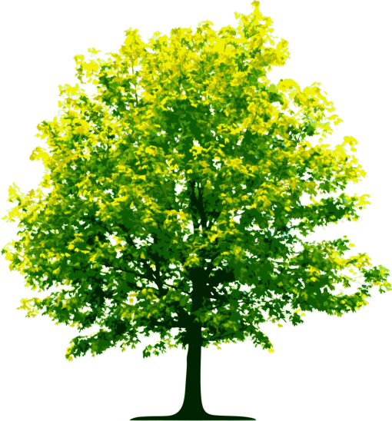
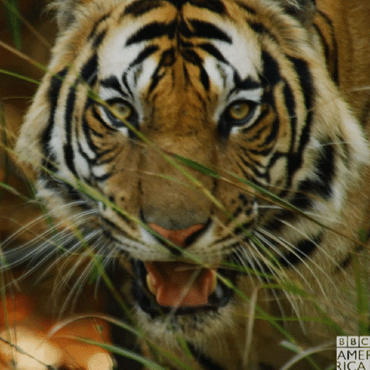
আজকের পাঠে সবাইকে স্বাগতম

Slide 2
মোহাঃ আমিরুল ইসলাম
সহকারী শিক্ষক
১৪ নং মির্জানগর সরকারি প্রাথমিক বিদ্যালয় , মিরপুর, কুষ্টিয়া।
মোবাইলঃ ০১৭২৯৭২৮১১৪
প্রাথমিক বিজ্ঞান
চতুর্থ শ্রেণি

Slide 3
শিখনফল
২.2.1 উদ্ভিদ ও প্রাণীর মধ্যে পার্থক্য করতে পারবে।

Slide 4
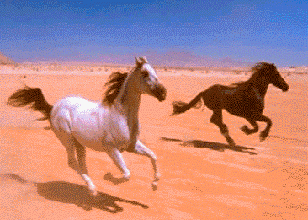
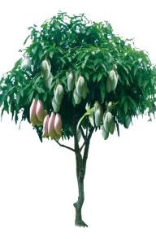
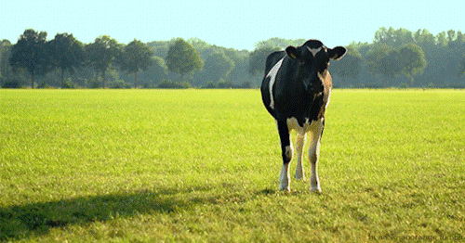
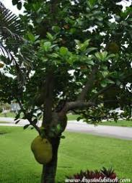
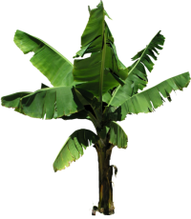
ছবিতে তোমরা কী দেখতে পারছো?

Slide 5
এগুলোকে একত্রে কী বলে?
জীব
জীব
ঘোড়া
মুরগী
বিড়াল
আম গাছ
কলাগাছ
ছাগল
নারিকেল গাছ
কাঁঠাল গাছ
গরু
জীবকে আমরা কয়ভাগে ভাগ করতে পারি?
দুই ভাগে ভাগ করতে পারি।
ভাগুলোর নাম বল।
উদ্ভিদ ও প্রাণী

Slide 6
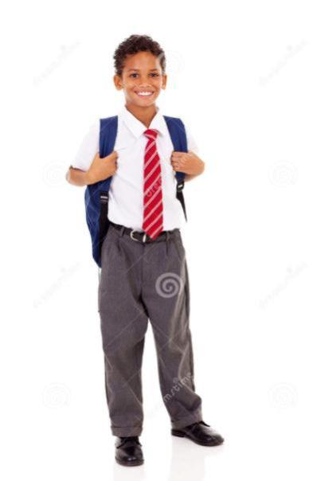
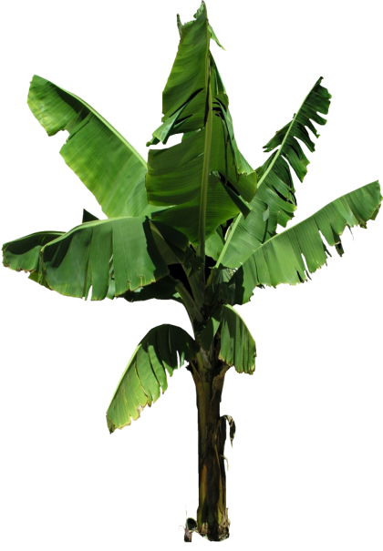
কোনটি উদ্ভিদ এবং কোনটি প্রাণী?
এদের মধ্যে কোনো পার্থক্য লক্ষ্য করেছ?
প্রাণী
উদ্ভিদ

Slide 7
আমাদের আজকের পাঠ-
উদ্ভিদ ও প্রাণীর মধ্যে পার্থক্য
পাঠ্যাংশঃ উদ্ভিদ ও প্রাণী উভয়ই জীব.........চলাফেরা করতা পারে।

Slide 8
বাস্তব উপকরণ ( একটি ফুলের টব ও একজন ছাত্র সামনে ডেকে ) ব্যবহার করে পর্যবেক্ষণ করতে দেব। পূর্বজ্ঞানের ভিত্তিতে এর বৈশিষ্ট্য মনে করতে সাহায্য করব।

Slide 9
উদ্ভিদ ও প্রাণীর মধ্যে কী কী পার্থক্য রয়েছে ?
উদ্ভিদ ও প্রাণীর বৈশিষ্ট্যগুলো কী কী ?
এসো দলগত কাজ করি
নিচের দেখানো ছকের মতো খাতায় একটি ছক তৈরি করি
প্রশ্ন | উদ্ভিদ | প্রাণী
কীভাবে শক্তি পায়?
কী কী অঙ্গ বা অংশ রয়েছে?
কীভাবে চলাচল করে?
কীভাবে সাড়া প্রদান করে?
----------------------------?

Slide 10
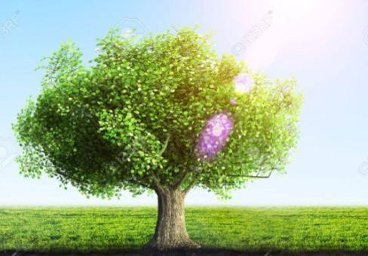
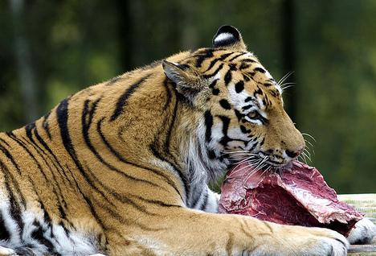
এসো আমরা আরো কিছু ছবি দেখি-
উদ্ভিদ
প্রাণী
কে নিজের খাদ্য নিজে তৈরি করতে পারে?
কে নিজের খাদ্য নিজে তৈরি করতে পারে না?
সূর্য থেকে
উদ্ভিদ শক্তি পায় কোথায় থেকে?
উদ্ভিদ ও প্রাণী থেকে
প্রাণী শক্তি পায় কোথায় থেকে?

Slide 11
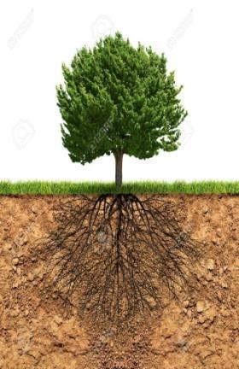
উদ্ভিদের দেহে কী কী অঙ্গ বা অংশ রয়েছে?
কাণ্ড
পাতা
মুল

Slide 12
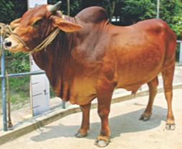
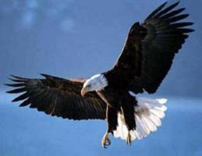
প্রাণীদের দেহে কী কী অঙ্গ বা অংশ রয়েছে?
চোখ
কান
নাক
মুখ
পা
ডানা বা পাখনা
হাত

Slide 13
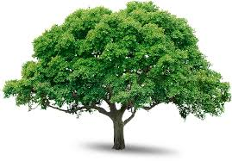
কে চলাচল করতে পারে?
উদ্ভিদ | প্রাণী
উদ্ভিদ সাধারণত এক স্থানে মূলের সাহায্যে মাটি আঁকড়ে থাকে। | এক জায়গা থেকে অন্য জায়গায় চলাচল করতে পারে না।
উদ্ভিদ
প্রাণী

Slide 14
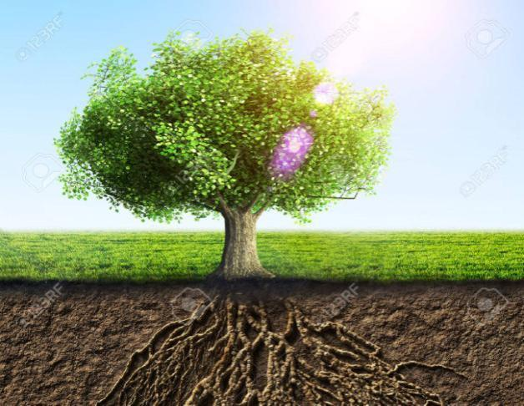
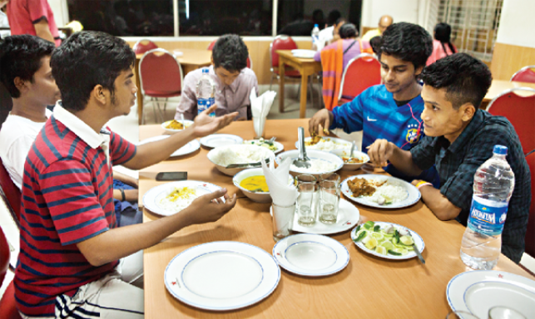
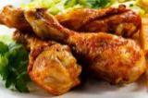
নিচের ছবিটি পর্যবেক্ষণ
পানি
পানি
পানি
পানি
পানি

Slide 15
উদ্ভিদ | প্রাণী
উদ্ভিদ অন্যান্য প্রাণীর মতো শক্ত খাবার খেতে পারে না। | প্রানী তরল এবং শক্ত উভয়ই ধরণের খাবার গ্রহণ করতে পারে।

Slide 16
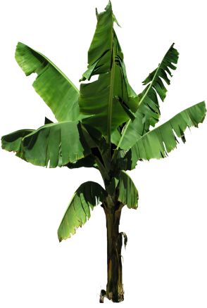
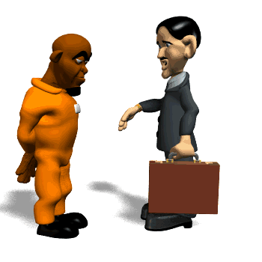
উদ্ভিদ | প্রাণী
উদ্ভিদ কথাও বলতে পারে না এবং আওয়াজও করতে পারে না এমনকি শুনতেও পারে না। | মানুষ কথা বলাসহ অন্যান্য প্রানী আওয়াজ করতে পারে এবং শুনতে পারে।

Slide 17
একক কাজ
উদ্ভিদ ও প্রানীর বৈশিষ্ট্যগুলোকে আলাদা করে নিচের ছকে লেখ।
উদ্ভিদ | প্রাণী
১।
২।
৩।
৪।
৫।

Slide 18
মূল্যায়ন
উদ্ভিদ ও প্রানীর ৩টি পার্থক্য লেখ।

Slide 19
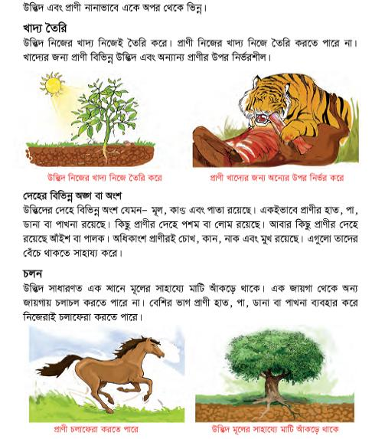
পাঠ্যাংশটুকু নীরবে পাঠ কর

Slide 20
সৃজনশীল কাজ/বাড়ীর কাজ
তোমার বাড়ীর পরিবেশের উদ্ভিদ ও প্রানী্র মধ্যে তুমি যে সমস্ত পার্থক্য লক্ষ্য করেছ এমন ৫টি পার্থক্য লিখে আনবে।

Slide 21
ধন্যবাদ

